Slide 1
자료구조 설계 발표
2018. 09.12
20146703 박지호

Slide 2
INDEX
Chapter 01 ㅣ 주제
Chapter 02 ㅣ 주제 선정 이유
Chapter 03 ㅣ 데이터 셋
Chapter 04 ㅣ 프로그래밍 계획

Slide 3
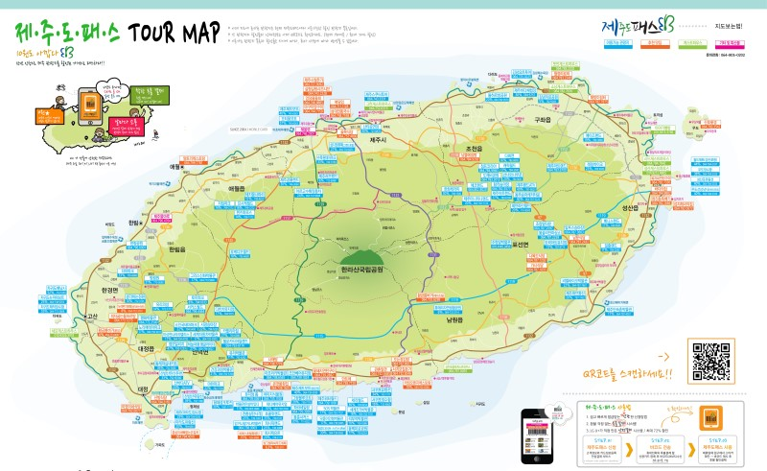
1. 주제
현 위치에서 가장 가까운
여성안심택배 보관함과 여성안심지킴이집 찾기

Slide 4
2. 주제 선정 이유
공공데이터 포털
최적의 여행
찾을 수 있는 데이터셋
많은 여행객
효율적인 시간관리
여행지 추가에 따른 그래프의 변화
편의성
dynamic

Slide 5
3. 데이터 셋
방향성이 있나??
-방향성 O
가중치 있나??
-가중치 O, 거리와 이동하는데 걸리는 시간 -> 가중치
insert
-새로운 여행지 등록
delete
-가지 않을 여행지 지우기

Slide 6
4. 프로그래밍 계획
데이터셋(Dataset) 모두 찾기, 가중치 정하기
2. 선택한 관광지에 따른 노드(Node)로 생성
3. 노드들 간의 거리(시간)를 이용해 연결 (Edge 생성)
4. 최적의 경로를 구하여 최적의 여행을 할 수 있도록 함(Map API 이용)

Slide 7
4. 프로그래밍 계획
공항
넥슨 컴퓨터 박물관
애월
자동차 박물관
천제연
비자림 숲

Slide 8
Q & A
자료구조 설계 발표 마침

Slide 9
Thank you
자료구조 설계 발표 마침

